Slide 1
第六章
数理统计的基本概念与抽样分布
§6.1 数理统计的基本概念

Slide 2
§5.1 总体与样本
一.总体与样本
 数理统计研究什么？
数理统计的基本任务是：研究如何进行观测,以及如
何根据观测得到的统计资料,对被研究的随机现象的
一般概率特征（例如，概率分布律、数学期望、方
差等）做出科学的推断.

Slide 3
§5.1 总体与样本
考察某厂生产的某一批电视机显像管的质量.
例:
问题：
这批显像管的平均寿命如何？
参数估计
使用单位要求平均寿命达到5000小时，这批元件能
否被接收？
假设检验

Slide 4


 总体和样本
总体 ：被研究对象的全体元素组成的集合.
是所研究的对象的某个(或某些)数量指标的全体,
它是一个随机变量(或多维随机变量).
记为X.
个体 ： 组成总体的每一个元素.
即总体的每个数量指标,可看作随机变量 的某个取值.用 表示.
例如：
某厂生产的电视机显像管的寿命是一个总体，
每个显像管的寿命是一个个体.

Slide 5

抽样 ：
从总体 中抽取一部分个体的过程.
样本：
抽样结果得到 的一组试验数据（观测值）.
样本容量:
样本中包含的个体的数量.
简单随机样本：
从总体中抽取样本必须满足:
(1) 随机性;
(2) 独立性;
由此得到的样本称为简单随机样本.

Slide 6






样本具有二重性
（1）设 次抽样的结果为
它们是相互
独立的随机变量,且与总体 服从相同的分布;
（2）实际抽样的结果得到的是具体试验数据(样本观
测值)
抽样的结果是: 个独立的事件
发生了.

Slide 7






二. 统计量
设 是取自总体X 的一组样本,
是观测值.
样本函数 ：以样本为自变量的函数.
记
样本函数也是随机变量.
称
为样本
函
数
的观测值.
统计量 ：不依赖任何未知参数的样本函数.

Slide 8


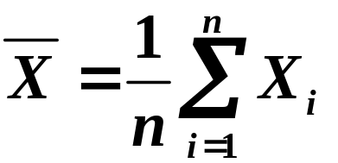
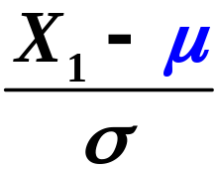
例如：
是未知参数，
是一
组样本，
则
是统计量.
不是统计量.

Slide 9

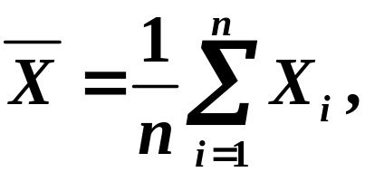
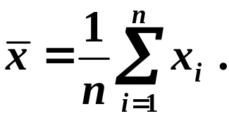
常用统计量
设 是取自总体X 的一组样本,
常用统计量有：
它反映了总体均值
的信息
1. 样本均值
其观测值记作

Slide 10
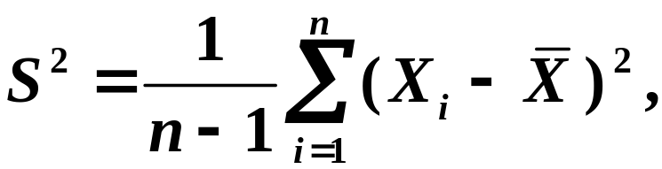
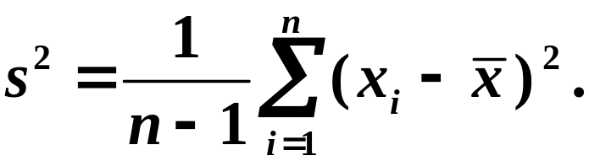
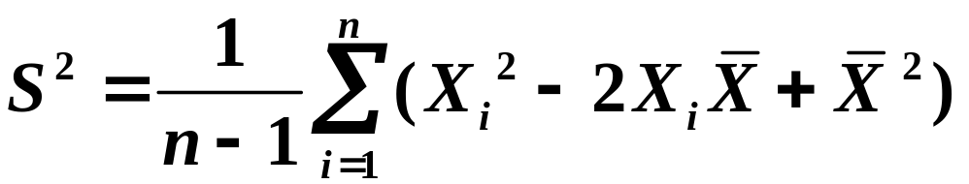
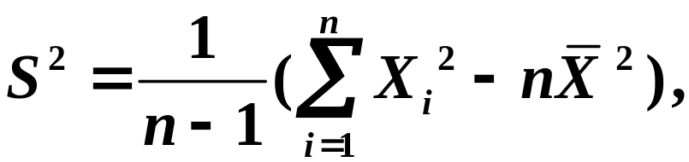
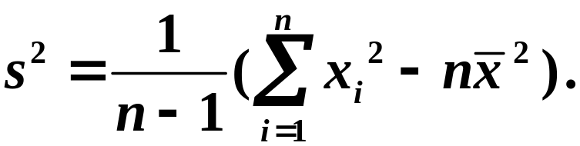
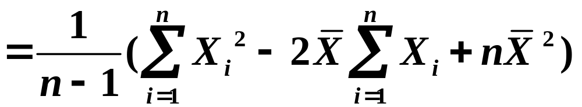
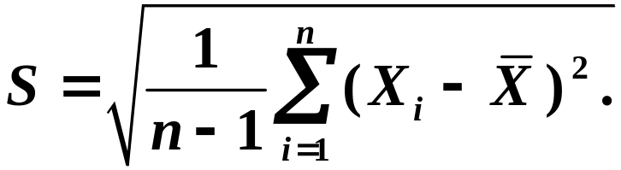
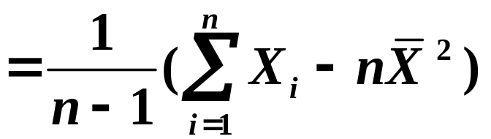
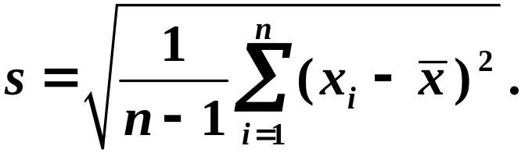
它反映了总体
方差的信息
2.样本方差
其观测值记作
样本方差可化简为：
3.样本标准差
其观测值记作

Slide 11
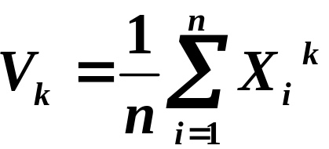



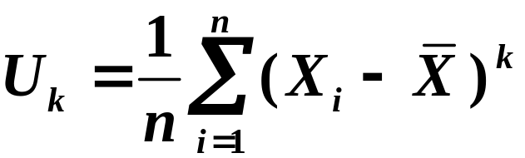

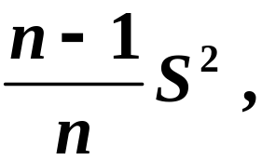
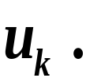


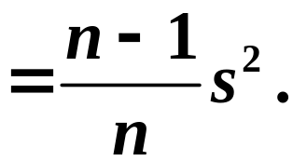


§5.2 样本函数与统计量
它反映了总体
k阶原点矩的信息
4.样本
阶原点矩
其观测值记作
特别地，
它反映了总体
k阶中心矩的信息
5.样本
阶中心矩
其观测值记作
特别地，
记样本二阶中心矩的观测值为
若
充分大，

Slide 12
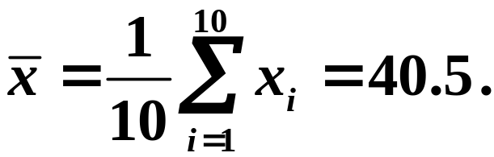
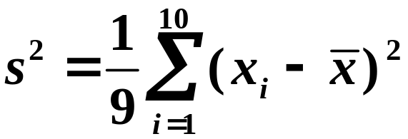

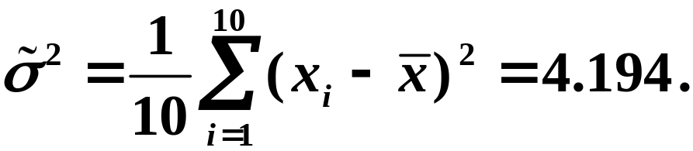
例1
设抽样得到样本观测值如下：
38.2 40.0 42.4 37.6 39.2 41.0 44.0 43.2 38.8 40.6
计算样本均值、样本方差及样本二阶中心矩的观测值.
解：
把上述10个数据逐个输入电子计算器或计算机中，
不难求得：

Slide 13
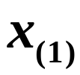
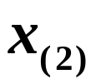
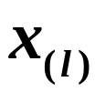




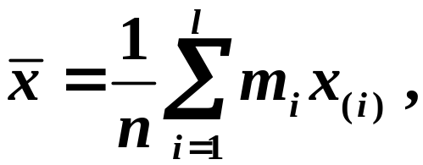
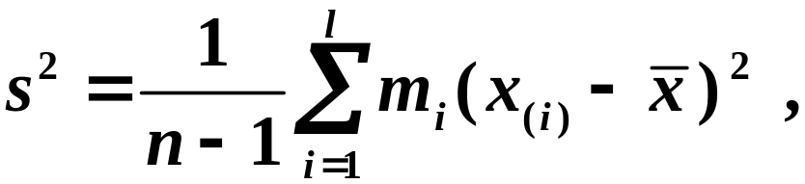
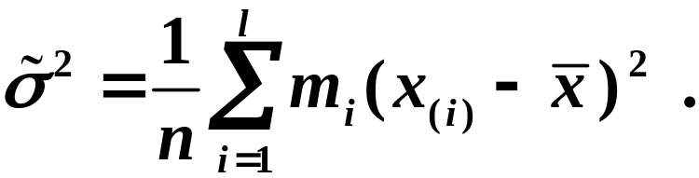
§5.2 样本函数与统计量
注：
当样本容量很大时，可使用统计计算软件在计算
机上进行计算.
而相同的数据往往可能重复出现，
为了
使计算简化，应先把所得的数据整理，设得到下表：
观测值 |  |  |  |  | 总计
频 数
则

Slide 14
§5.2 样本函数与统计量
注：
对于连续随机变量或者某些离散随机变量抽样得
到的样本观测值，分成若干个子区间整理后，通
常把各个子区间的中点值取作x_{(i)},样本观测值落
在对应区间的频数取作 m_{i}进行计算.

Slide 15
§5.2 样本函数与统计量
例2 观测某交通路口每天上午8:00~8:30这段时间内
通过的汽车车辆数，共观测30天，得到如下观测值：
234 260 241 259 256 241 261 257 277 255
244 249 238 269 250 268 256 253 226 256
235 256 251 258 246 255 257 282 251 261
计算样本均值、样本方差及样本二阶中心矩的观测值.

Slide 16


§5.2 样本函数与统计量
解：
数据进行如下分组，
该段时间内通过的
汽车数所在区间
区间中点值
频数
225
235
245
255
265
275
285
（220，230]
（230，240]
（240，250]
（250，260]
（260，270]
（270，280]
（280，290]
1
3
6
14
4
1
1
总 计
30

Slide 17
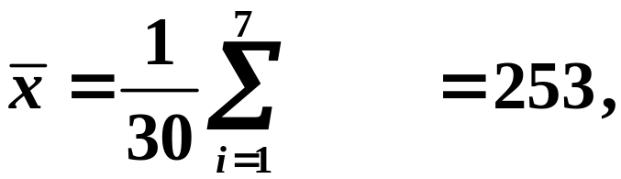
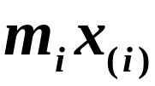
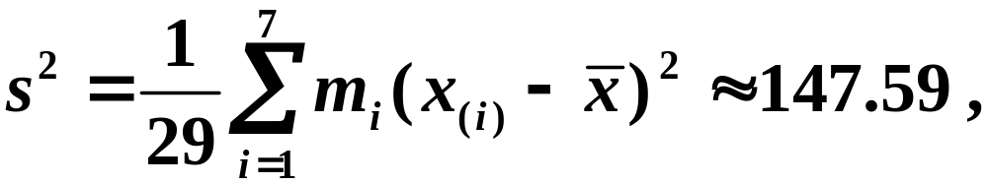
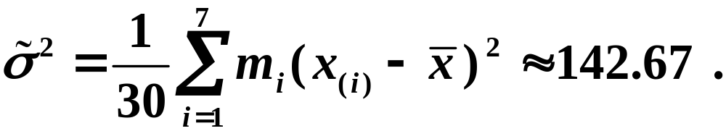
§5.2 样本函数与统计量
数据只需分7次输入计算器即可算得，

Slide 18
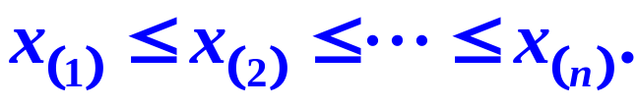
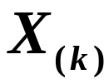
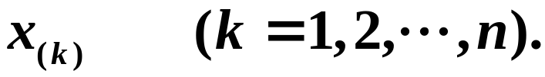
三. 次序统计量、样本中位数与样本极差
1 次序统计量
设(X₁, X₂,…,X_{n})是从总体X中抽取的一个样本，记(x₁, x₂,…,x_{n})为样本的一个观测值，将观测值的各个分量按由小到大的递增序列重新排列为
当(X₁, X₂,…,X_{n})取值为(x₁, x₂,…,x_{n})时,
定义
取值为

Slide 19


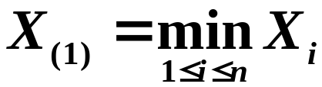
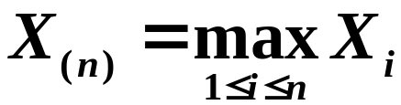
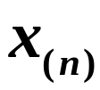
(X₁, X₂,…,X_{n})
的次序统计量。
显然有
其中
称为最小次序统计量，
它的值 是样本值中最小的一个.
称为最大次序统计量，
它的值 是样本值中最大的一个.

Slide 20
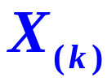
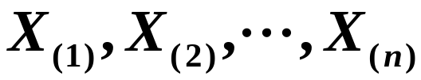
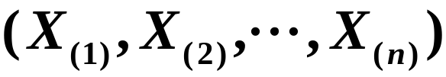
由于次序统计量的每一个分量
都是样本
(X₁, X₂,…,X_{n})
的函数，
所以
也都是随机变量。
样本(X₁, X₂,…,X_{n})是相互独立的，
但其次序统计量
一般不是独立的。

Slide 21
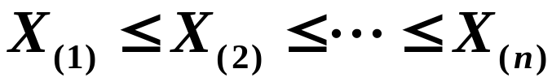
定义 样本X₁, X₂,…,X_{n}按由小到大的顺序重排为
则称
为样本(X₁, X₂,…,X_{n})的次序统计量，
称为样本的第k个次序统计量。

Slide 22
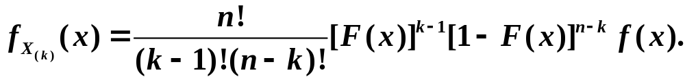
定理1.1 设总体X的分布密度为f(x)，分布函数为F(x)，X₁, X₂,…,X_{n}为样本，
则
的概率密度为

Slide 23
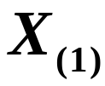
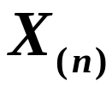
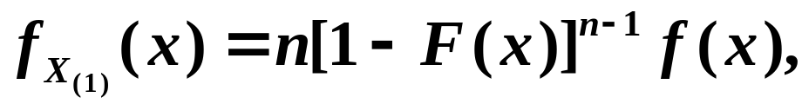
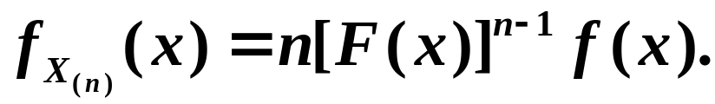
定理1.2 设总体X的分布密度为f(x)，分布函数为F(x)，X₁, X₂,…,X_{n}为样本，
则最小次序统计量
和最大次序统计量
的概率密度分别为

Slide 24
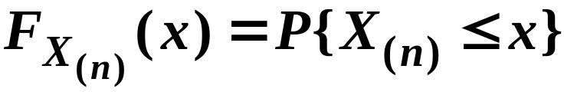
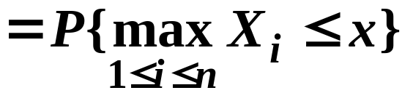
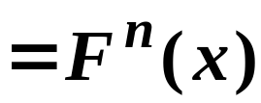
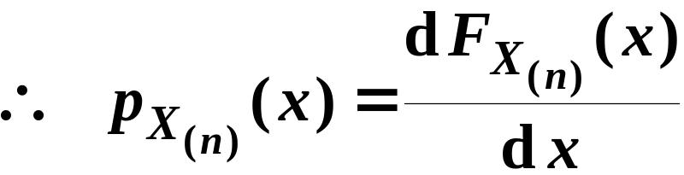



证
(1)

Slide 25








(2)

Slide 26




定理1.3 设总体X的分布密度为f(x)，分布函数为F(x)，X₁, X₂,…,X_{n}为样本，
则次序统计量
的联合概率分布密度为

Slide 27





定理1.4 设总体X的分布密度为f(x)，分布函数为F(x)， X₁, X₂,…,X_{n}为样本，
则次序统计量
的联合概率分布密度为

Slide 28


2 样本中位数和样本极差
设(X₁, X₂,…,X_{n})是总体X中的样本，
为其次序统计量，则样本中位数定义为
n为奇数;
n为偶数;
n为奇数;
它的值为
n为偶数;

Slide 29


样本中位数与样本均值一样是刻划样本位置特征的统计量，而且样本中位数的计算方便并不受样本异常值的影响，所以有时比样本均值更有代表性。
样本极差定义为
它的值为

Slide 30
注意: 样本极差与样本方差一样是反映样本值变化幅度或离散程度的统计量，而且计算方便，所以在实际中有广泛的应用。
例3 从总体中抽取容量为6的样本，测得样本值为
31， 66， 28， 35， 32， 30
由小到大排列为
28， 30， 31， 32， 35， 66；

Slide 31



28， 30， 31， 32， 35， 66；
则样本中位数为：
而样本均值为：
样本均值 大于样本值6个数中的5个数，
这是因为样本值66比其它值大许多，可见样本均值对异常值或极端值较敏感，而样本中位数则不受异常值影响，所以有时候估计总体均值用样本中位数比用样本均值效果更好。

Slide 32

四. 频率直方图
我们知道，概率分布密度可以对连续型随机变量进行全面的刻画，而频率直方图是对总体X的未知分布密度最简单且有效的近似 .
具体步骤如下：
1、设总体X的一组样本观察值为x₁, x₂,…,x_{n}，且

Slide 33




2 适当选取略小于
的a和略大于
的b，
这样所有样本值全部在区间（a,b）内。
将(a,b)分成为m个相邻的子区间
其中
各区间的长度

Slide 34
既可相等，也可以不等.
子区间的个数一般为8～15个,
因为太多则由于频率的随机摆动而使分布显得杂乱,
太少则难以显示分布的特征.
此外,
为方便起见,应取区间端点比样本观测值多一位小数.

Slide 35



Slide 36
因为当样本容量n充分大时,随机变量X落在各个子区间的频率近似等于其概率,所以直方图大致描述了总体X的分布规律.

Slide 37
例4 从规定尺寸为25.40mm的一堆产品中任取100件，测得尺寸如下：
25.39 25.36 25.34 25.42 25.45 25.38 25.39 25.42 25.47 25.35
25.41 25.43 25.44 25.48 25.45 25.43 25.46 25.40 25.51 25.45
25.40 25.39 25.41 25.36 25.38 25.31 25.56 25.43 25.40 25.38
25.37 25.44 25.33 25.46 25.40 25.49 25.34 25.42 25.50 25.37
25.35 25.32 25.45 25.40 25.27 25.43 25.54 25.39 25.45 25.43
25.40 25.43 25.44 25.41 25.53 25.37 25.38 25.24 25.44 25.40
25.36 25.42 25.39 25.46 25.38 25.35 25.31 25.34 25.40 25.36
25.41 25.32 25.38 25.42 25.40 25.33 25.37 25.41 25.49 25.35
25.47 25.34 25.30 25.39 25.46 25.29 25.40 25.37 25.33 25.40
25.35 25.41 25.37 25.37 25.47 25.39 25.42 25.47 25.38 25.39

Slide 38
列出频率分布表
分 组 | 个数累计 | 频 数 | 频 率 | 累计频率
[25.235,25.265) | 一 | 1 | 0.01 | 0.01
[25.265,25.295) | T | 2 | 0.02 | 0.03
[25.295,25.325) | 正 | 5 | 0.05 | 0.08
[25.325,25.355) | 正正 T | 12 | 0.12 | 0.20
[25.355,25.385) | 正正正下 | 18 | 0.18 | 0.38
[25.385,25.415) | 正正正正正 | 25 | 0.25 | 0.67
[25.415,25.445) | 正正正一 | 16 | 0.16 | 0.79
[25.445,25.475) | 正正下 | 13 | 0.13 | 0.92
[25.475,25.505) | TT | 4 | 0.04 | 0.96
[25.505,25.535) | T | 2 | 0.02 | 0.98
[25.535,25.565) | T | 2 | 0.02 | 1.00
合计 |  | 100 | 1.00

Slide 39

画频率分布直方图

Slide 40

当样本容量无限增大，分组的组距无限缩小，那么频率分布直方图就会无限接近一条光滑曲线
——总体密度曲线．
频率
组距
产品
尺寸
（mm）

Slide 41
例5 从某种机械零件中抽取100个零件，测得它们的直径(mm)的数据如下：
34.6 | 34.9 | 35.0 | 36.0 | 34.6 | 35.8 | 35.0 | 34.6 | 34.9 | 35.4
35.1 | 34.4 | 34.7 | 36.3 | 35.5 | 34.2 | 36.5 | 35.0 | 35.2 | 34.7
35.9 | 34.9 | 35.5 | 35.4 | 34.4 | 35.2 | 34.7 | 35.2 | 35.4 | 35.2
35.4 | 34.4 | 34.9 | 34.0 | 34.5 | 35.9 | 34.9 | 35.6 | 34.6 | 35.7
34.6 | 34.3 | 34.7 | 35.5 | 35.7 | 34.9 | 35.3 | 34.5 | 35.0 | 35.8
35.3 | 34.6 | 35.2 | 35.0 | 35.2 | 34.4 | 34.7 | 35.4 | 35.1 | 34.7
33.7 | 35.6 | 35.2 | 35.6 | 35.0 | 35.1 | 34.8 | 35.8 | 34.7 | 35.2
35.2 | 34.7 | 34.2 | 34.6 | 34.9 | 35.0 | 35.1 | 34.8 | 35.3 | 36.4
35.0 | 35.2 | 34.5 | 34.9 | 35.5 | 34.1 | 35.1 | 35.5 | 35.2 | 34.8
35.1 | 35.2 | 34.0 | 35.3 | 34.8 | 35.3 | 34.9 | 35.1 | 35.5 | 34.4
写出零件直径观测值的频率分布表并作直方图.

Slide 42


由样本观测值可把数据的分布区间选定为
解：
(33.65，36.65), 并把它等分为10个子区间.
零件直径子区间
频数
频率
33.65～33.95
33.95～34.25
34.25～34.55
34.55～34.85
34.85～35.15
35.15～35.45
35.45～35.75
35.75～36.05
36.05～36.35
36.35～36.65
1
5
9
19
24
22
11
6
1
2
0.01
0.05
0.09
0.19
0.24
0.22
0.11
0.06
0.01
0.02
总计
100
1.00

Slide 43




频率直方图：
33.65 33.95 34.25 34.55 34.85 35.15 35.45 35.75 36.05 36.35 36.65
直方图大致描述了总体 的概率分布.

Slide 44


五、经验分布函数
设总体X的分布函数F (x)未知，x₁, x₂, …, x_{n}为总体X的一个样本观察值，将它们按大小排列为：
令
称F_{n}(x)为x₁, x₂, …, x_{n}的经验分布函数.

Slide 45
注：
对任意实数x, F_{n}(x)就是事件{X≤x}出现的频率，
而该事件出现的概率就是总体X的分布函数F (x).
由频率和概率的关系知：
F_{n}(x)可以作为未知分布函数F (x)的一个近似，
且当n越大时，这种近似的精确程度越高.

Slide 46
















的性质：
是非减函数
在每个观测值
处是右连续的，
在该点的跃度就等于频率
根据大数定律，可以依据样本来推断总体.

Slide 47














例6
设从总体
中取得一个容量为5的样本，
样本观测值为 -2，-1，2.5，3.1，3.7，试求
此样本的经验分布函数
解
由经验分布函数的定义知

Slide 48


注：为方便起见，今后我们
既把x₁, x₂, …, x_{n}看作样本X₁, X₂, …, X_{n}的观察值，
又用它们来表示这些随机变量，即
x₁, x₂, …, x_{n}在得到观察数据之前为n维随机变量，
在得到观察数据之后为n个具体数据.
例如：
表示样本均值；
表示样本方差.

Slide 49



小结
1. 有关概念：
总体与样本
（注意样本的二重性）.
2. 样本经验分布函数、频率分布表和直方图.
样本经验分布函数理论依据：
对于
的任一确定的值，根据伯努利定理，当
时，
因此，可以依据样本来推断总体.

Slide 50













五. 经验分布函数
 样本频率分布表
从总体中抽取容量为n的样本
得观测值
观测值 |  |  |  |  | 总计
频 数
频 率
其中

Slide 51









 经验分布函数
定义

Slide 52





·
·
。
·
。
·
。
·
。
·
。
·
。

